Slide 1
Pembuatan Aplikasi “Warung Keluarga” Sebagai Aplikasi E-Commerce Berbasis Web dan Mobile
Deryan gelrandy (21120112130038)
Dosen Pembimbing :
DR. OkY DWI NURHAYATI, S.T, M.T
EKO DIDIK WIDIANTO, s.t, M.T

Slide 2
Latar Belakang
Pada beberapa situs jual beli di Internet, masih banyak yang tidak menampilkan identitas penjual secara jelas.
Perlunya sebuah aplikasi yang berfungsi sebagai wadah penyedia informasi alumni SMA Negeri di Semarang.

Slide 3
Rumusan Masalah
Bagaimana membuat Aplikasi E-Commerce Berbasis Web dan Mobile yang dapat membuat pembeli merasakan aman saat melakukan transaksi jual beli dan dapat mengurangi masalah penipuan transaksi jual beli yang sering terjadi saat ini?

Slide 4
Tujuan
Tugas akhir ini bertujuan untuk merancang sebuah aplikasi E-Commerce berbasis web dan mobile yang diharapkan dapat menjadi sarana jual beli yang aman untuk masyarakat dan berkumpulnya para alumni SMA Negeri di Semarang supaya tetap saling menjaga komunikasi sehingga dapat melakukan kegiatan positif secara bersama-sama.

Slide 5
Penelitian Sebelumnya[1]
Pada tahun 2012 Erick Kurniawan telah melakukan penelitian bahwa ASP.NET didesain untuk memberikan kemudahan pada pengembang web untuk membuat aplikasi berbasis web dengan cepat, mudah, dan efisien sehingga dapat mengembangkan aplikasi berbasis web dinamis dalam pembuatan E-Commerce.

Slide 6
Penelitian Sebelumnya[2]
Khaer Ansori dalam penelitiannya berpendapat bahwa dengan menggunakan mobile commerce dapat mengolah data riwayat pesanan sesuai kebutuhan dengan resiko data hilang atau rusak lebih kecil daripada metode sebelumnya serta sistem dapat digunakan dengan mudah oleh pengguna karena sistem dirancang untuk bekerja sesuai bisnis proses yang ada sehingga mempermudah proses adaptasi.

Slide 7
Solusi yang ditawarkan
Aplikasi E-Commerce “Warung Keluarga” berbasis web dan mobile yang dapat memberikan kemudahan dan keamanan dalam melakukan transaksi jual beli online di masyarakat dengan adanya fitur validasi alumni sehingga diharapkan berkurangnya penipuan pada transaksi jual beli online dan alumni bisa terus menjaga hubungan baik dalam hal bisnis maupun yang lainnya.

Slide 8
Tinjauan Pustaka
E-Commerce
Internet
ASP.NET
Visual Studio
C#
SQL Server
Rapid Application Development

Slide 9
Rapid Application Development (RAD)
Rapid Application Development (RAD) adalah salah satu metode pengembangan suatu sistem informasi dengan waktu yang relatif singkat. Tujuan utama dari semua metode sistem development adalah memberikan suatu sistem yang dapat memenuhi harapan dari para pengguna.
Pada saat RAD diimplementasikan, maka para pengguna bisa menjadi bagian dari keseluruhan proses pengembangan sistem. RAD bisa menghasilkan suatu sistem dengan cepat karena sistem yang dikembangkan dapat memenuhi keinginan dari para pengguna sehingga dapat mengurangi waktu untuk pengembangan ulang setelah tahap implementasi.

Slide 10
Model Pengembangan RAD
Efficient Development
Sensible RAD
All-out RAD
Model pengembangan yang mengutamakan schedule, ekonomi dan kualitas produk secara seimbang. Schedule lebih cepat dari rata-rata. Ekonomi, biaya lebih murah dari rata-rata. Produk lebih baik daripada kualitas rata-rata.
Model pengembangan yang mengutamakan schedule dibandingkan dengan ekonomi dan kualitas produk. Schedule lebih cepat dari rata-rata. Ekonomi, biaya lebih murah sedikit dari rata-rata. Produk lebih baik sedikit dari kualitas rata-rata.
Model pengembangan yang mengutamakan schedule dengan mengorbankan ekonomi dan kualitas produk. Schedule paling cepat. Ekonomi biaya lebih mahal dari rata-rata. Produk lebih buruk dari kualitas rata-rata.

Slide 11
Tahapan RAD
Rencana Kebutuhan (Requirement Planning)
Proses Desain (Design Workshop)
Implementasi (Implementation)

Slide 12
Tahapan Keseluruhan RAD
Pengembang membuat prototype berdasarkan kebutuhan-kebutuhan yang sudah didefinisikan sebelumnya
Desainer melakukan penilaian terhadap prototype
User melakukan uji coba pada prototype dan memberikan masukan mengenai kebutuhan-kebutuhan yang kurang.
User dan developer melakukan pertemuan untuk memberikan penilaian terhadap produk secara bersama-sama, menyesuaikan kebutuhan serta memberikan komentar apabila diperlukan perubahan.
Semua kebutuhan akan sistem dan perubahan-perubahan yang terjadi dilakukan proses “timeboxed” dengan mempunyai 2 kemungkinan yaitu perubahan yang tidak dapat ditampung seperti yang sudah direncanakan harus dihilangkan, dan Jika diperlukan, kebutuhan-kebutuhan yang bersifat sekunder ditiadakan.

Slide 13
Kelebihan RAD
Mudah untuk diamati karena menggunakan model prototype, sehingga user lebih mengerti akan sistem yang dikembangkan.
Lebih fleksibel karena pengembang dapat melakukan proses desain ulang pada saat yang bersamaan.
Keterlibatan user semakin meningkat karena merupakan bagian dari tim secara keseluruhan.
Mempercepat waktu pengembangan sistem secara keseluruhan karena cenderung mengabaikan kualitas.
Tampilan yang lebih standar dan nyaman dengan bantuan software-software pendukung.

Slide 14
Kekurangan RAD
Membutuhkan biaya tersendiri untuk membeli peralatan-peralatan penunjang seperti misalnya software dan hardware.
Kesulitan melakukan pengukuran mengenai kemajuan proses.
Ketelitian menjadi berkurang karena tidak menggunakan metode yang formal dalam melakukan pengkodean.
Lebih banyak terjadi kesalahan apabila hanya mengutamakan kecepatan dibandingkan dengan biaya dan kualitas.
Fasilitas-fasilitas banyak yang dikurangi karena terbatasnya waktu yang tersedia.
Sistem sulit diaplikasikan di tempat yang lain.

Slide 15
Tahapan Penelitian
Tahap pembuatan basisdata.
Tahap pembuatan aplikasi.

Slide 16
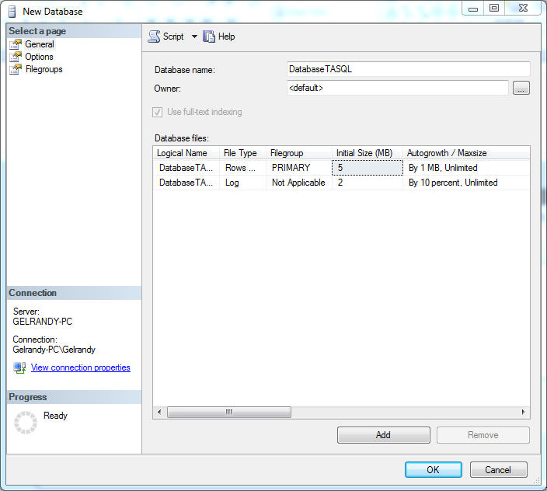
Tahap Pembuatan Basisdata

Slide 17
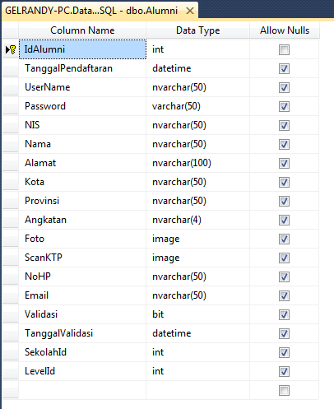
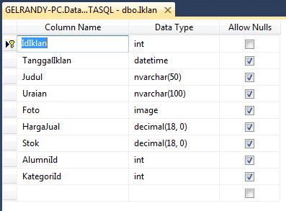
Tahap Pembuatan Basisdata

Slide 18
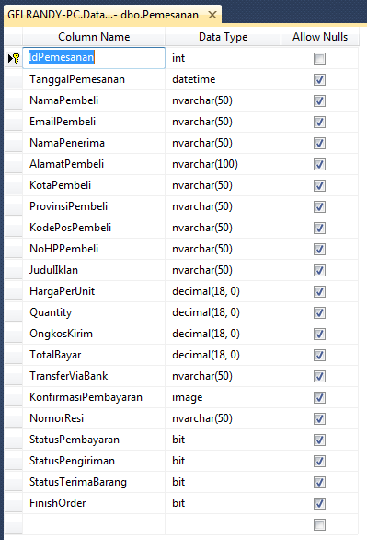
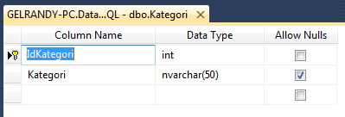
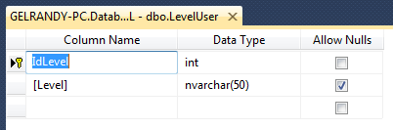
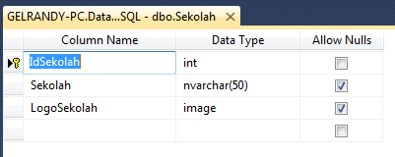
Tahap Pembuatan Basisdata

Slide 19
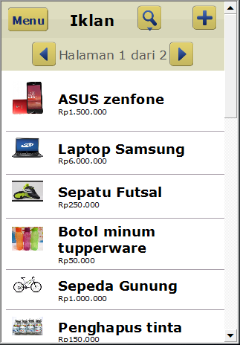
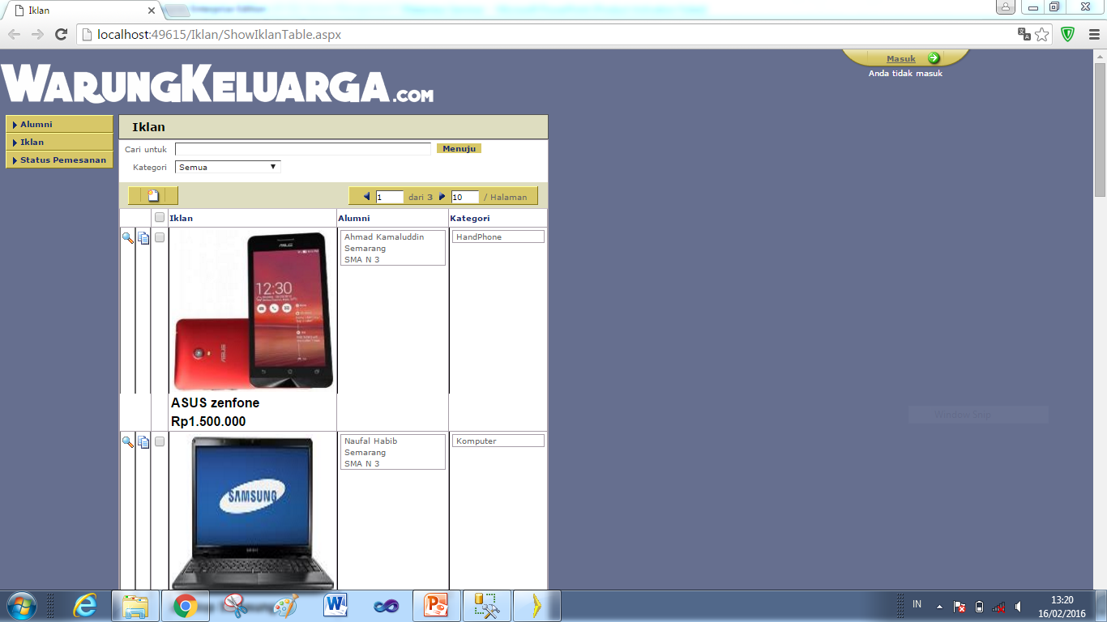
Hasil Penelitian

Slide 20
Hasil Pengujian
Pengujian pada pembuatan aplikasi ini akan menggunakan pengujian black box dan white box. Metode black box dilakukan dengan menguji semua fungsi yang ada pada tampilan masing – masing pengguna yaitu alumni, pembeli, dan administrator. Metode white box menguji fungsi – fungsi yang ada pada aplikasi secara rinci jalur logikanya menggunakan flowgraph .

Slide 21
Demo Aplikasi

Slide 22
Kesimpulan
Sistem yang dikembangkan sebagai aplikasi E-Commerce berbasis web dan mobile telah berhasil dirancang dan dibangun menggunakan ASP.NET dan dapat berjalan pada desktop dan mobile.
Sistem yang dikembangkan menyediakan fasilitas untuk validasi terhadap alumni SMA Negeri di Semarang yang mendaftar sebagai penjual sehingga dapat menambah rasa aman untuk pembeli dan mengurangi terjadinya penipuan.
Sistem yang dikembangkan menyediakan informasi alumni SMA Negeri di Semarang sehingga dapat digunakan oleh para alumni SMA Negeri di Semarang untuk tetap saling menjaga komunikasi.
Berdasarkan hasil pengujian aplikasi menggunakan black-box dan white-box testing, masing-masing fungsi yang ada dalam aplikasi ini telah berhasil dan berjalan sesuai dengan fungsi yang diharapkan.

Slide 23
Saran
Aplikasi E-Commere warung keluarga ini banyak aspek yang perlu dikembangkan seperti integrasi dengan daftar alumni yang ada di setiap sekolah SMA Negeri di Semarang.

Slide 24
Sekian dan Terima Kasih

